Slide 1
Voltige Indoor
Programme PROMOTION 2018-2019

Slide 2
Programme de vol
1 – Séquence de décollage.
2 – Boucle.
• 3 – Demi-cercle à plat avec inclinaison.
4 – Vol dos.
5 – Cobra.
6 – Renversement enchainé.
7 – Vol tranche.
8 – Séquence d’atterrissage.
GT Voltige Indoor - BP – Janvier 2018

Slide 3
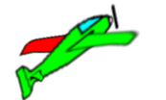
1 – Séquence de décollage
LES FAUTES
-Le modèle n’effectue la manœuvre dans son intégralité Note = 0
-Le modèle ne décolle pas dans la zone indiquée Note = 0
-Le modèle ne décolle pas parallèlement à la ligne des juges Note = ↓
-La montée n’est pas régulière Note = ↓
Terminer avec
un segment plat
à mi hauteur de salle
-Le virage ne fait pas 90° Note = ↓
-Le modèle ne s’incline pas dans le virage à 90° Note = ↓
Virage à 90°
en inclinant légèrement l’avion
avec la même incidence
Décollage avec un angle de montée
constant
Le modèle décolle dans la zone de décollage
GT Voltige Indoor - BP – Janvier 2018

Slide 4
2 – Boucle
LES FAUTES
-La boucle n’est pas ronde Note = ↓
-Le modèle change de cap Note = ↓
-L’entrée et la sortie ne sont pas à la même hauteur Note = ↓
Le modèle décrit, à vitesse
constante, un cercle qui doit
être centré sur l’axe central
-La boucle n’est pas centrée sur l’axe central Note = ↓
La figure commence avec
un segment de droite visible
La figure termine avec
un segment de droite visible
à la même hauteur que celui d’entrée
GT Voltige Indoor - BP – Janvier 2018

Slide 5
3 – Demi-cercle à plat
LES FAUTES
-Le virage ne fait pas 180° Note = ↓
-L’altitude varie pendant le virage Note = ↓
-L’inclinaison de l’aile n’est pas constante ou absente Note = ↓
-Le rayon du virage n’est pas constant Note = ↓
L’entrée et la sortie
sont sur la même ligne
et à la même hauteur
Suivi d’ un segment
de droite visible
L’avion doit être légèrement incliné dans le virage à plat
La figure commence avec
un segment de droite visible
GT Voltige Indoor - BP – Janvier 2018

Slide 6
4 – Vol Dos
LES FAUTES
-Le modèle change de cap Note = ↓
-L’altitude n’est pas constante Note = ↓
-La figure n’est pas centrée sur l’axe central Note = ↓
-Les ½ tonneaux ne sont pas dans le même sens Note = 0
Le modèle passe en vol dos
avec un demi-tonneau
sur un segment de ligne droite
centré sur l’axe central
Le modèle se remet en vol normal
avec un demi-tonneau
dans le même sens que le premier
La figure commence avec
un segment de droite visible
La figure se termine avec
un segment de droite visible
GT Voltige Indoor - BP – Janvier 2018

Slide 7
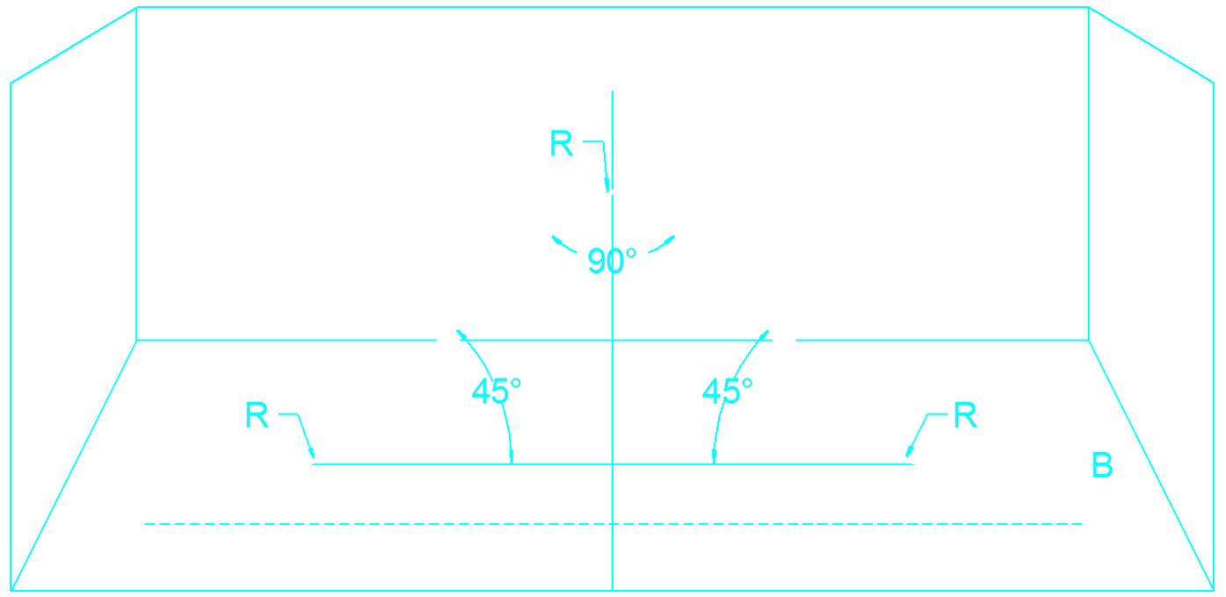
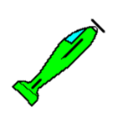
5 – Cobra + enchainement
LES FAUTES
-Les trajectoires de montée et de descente ne sont pas à 45°Note = ↓
-Les trajectoires de montée et descente ne sont pas de longueurs égales Note = ↓
-Le sommet du Cobra n’est pas au centre Note = ↓
Au sommet, le modèle exécute
en poussant un angle de 90°
avec un rayon identique
au précédent
-Les portions de boucles ne sont pas de même rayons Note = ↓
Le modèle suit une pente
ascendante à 45° juste
avant l’axe avec un rayon R
Le modèle suit une
pente descendante à 45°
Le modèle reprend
le vol à plat avec le même
rayon que les 2 précédents
La figure commence avec
un segment de droite visible
La figure se termine avec
un segment de droite visible
pour enchainer avec un renversement
GT Voltige Indoor - BP – Janvier 2018

Slide 8
6 – Renversement enchainé au Cobra
LES FAUTES
-Les trajectoires de montée et de descente ne sont pas verticales Note = ↓
- La rotation est trop large Note = ↓ (> 2 envergures Note = 0)
Le modèle exécute
une rotation sur la
tranche à l’arrêt sur
son centre de gravité
-les hauteurs d’entrée et de sortie ne sont pas à la même hauteur Note = ↓
-La figure n’est pas enchainée avec le Cobra Note = 0
Le modèle suit une pente
descendante verticale
Le modèle suit une pente
ascendante verticale
avec un rayon R
Le modèle se remet
en vol à plat avec
un rayon R
La figure se termine avec
un segment de droite visible
Après le Cobra la figure commence
après un segment de droite visible
GT Voltige Indoor - BP – Janvier 2018

Slide 9
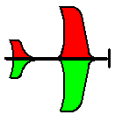
7 – Vol tranche
LES FAUTES
-Les ¼ de tonneaux ne font pas 90° Note = ↓
-Le modèle ondule sur la tranche Note = ↓
-Le modèle change de cap Note = ↓
-L’altitude est différente entre l’entrée et la sortie Note = ↓
Le modèle passe en vol tranche
par ¼ de tonneau et sur un segment
de droite centré sur l’axe et à
hauteur constante
Le modèle repasse
en vol à plat par ¼ de tonneau
La figure commence avec
un segment de droite visible
La figure se termine avec
un segment de droite visible
GT Voltige Indoor - BP – Janvier 2018

Slide 10
8 – Séquence d’atterrissage
LES FAUTES
-Le modèle s’immobilise sur le nez ou sur le dos Note = 0
-Le modèle ne se pose pas dans la zone spécifiée Note = 0
-Le modèle ne s’immobilise pas dans la zone spécifiée Note = 0
-Le modèle n’effectue pas la manœuvre dans son intégralité Note = 0
-La finale et l’atterrissage ne sont pas parallèles à la ligne des juges Note = ↓
Depuis la mi-hauteur,
le modèle exécute un segment plat
avant de pousser pour continuer
sur une pente régulière
-La descente n’est pas régulière Note = ↓
-L’angle du virage à 90° n’est pas respecté Note = ↓
-Le virage à 90° n’est pas incliné Note = ↓
Avant de s’aligner vers la zone d’atterrissage
le modèle exécute un virage à 90°
sur la même pente descendante
Le modèle arrondi et se pose
dans la zone d’atterrissage
sans la dépasser ni sortir sur les côtés
et sans passer sur le nez
GT Voltige Indoor - BP – Janvier 2018

